Slide 1
Varför containers
Docker och Kubernets för utvecklare

Slide 2
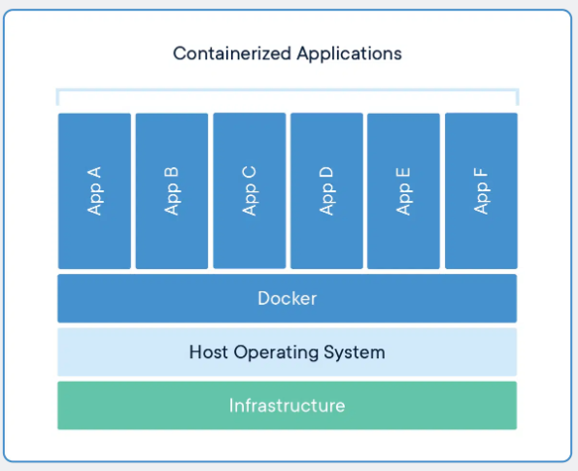
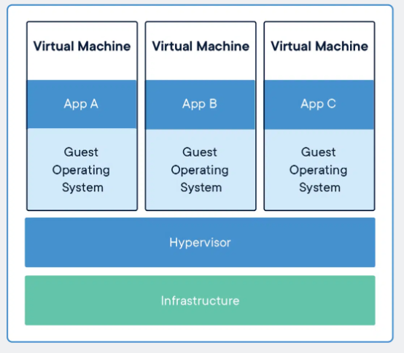
Container
En container är en standardiserad förpackning av kod och beroenden
Inte en VM

Slide 3
Demo. Enkel webapp
Klient byggd på React
Backend är .NET .6
html/js klient
web api

Slide 4
Skapa en enkel backend
> dotnet new web -o DemoAPI
> cd DemoAPI
## Swagger
> dotnet add package Swashbuckle.AspNetCore

Slide 5
…och en React client
> npx create-react-app client --template typescript
Lägg till kod för anropa våra endpoints

Slide 6
”Containerisera”
Dockerfiler, en textfil med alla kommandon som behövs för att bygga din container
Visual Studio kan generera Dockerfiler åt dig.
Finns massa färdiga exempel att återanvända för allt annat man vill göra

Slide 7
API Dockerfile
FROM mcr.microsoft.com/dotnet/sdk:6.0 AS build-env
WORKDIR /app
COPY . .
RUN dotnet restore
RUN dotnet publish -c Release -o out
# Build runtime image
FROM mcr.microsoft.com/dotnet/aspnet:6.0
WORKDIR /app
COPY --from=build-env /app/out .
ENTRYPOINT ["dotnet", "DemoApi.dll"]

Slide 8
Klient Dockerfile
FROM node:13.12.0-alpine
# set working directory
WORKDIR /app
# add `/app/node_modules/.bin` to $PATH
ENV PATH /app/node_modules/.bin:$PATH
# install app dependencies
COPY package.json ./
RUN npm install –silent
RUN npm install react-scripts@3.4.1 -g --silent
# add app
COPY . ./
# start app
CMD ["npm", "start"]

Slide 9
Starta separat
Sätt taggar för att namnge dina images ## Bygga
> docker build -t api:latest . > docker build -t client:latest . ## Köra
> docker run -p 5111:80 api:latest > docker run -p 3000:3000 client:latest

Slide 10
Samla ihop gemensamma images: docker-compose
Alla kan starta utan att installera något
docker-compose.yml enkel yaml som beskriver tjänster

Slide 11
Exempel på docker-compose.yml
services:
client:
build:
context: ./client
dockerfile: Dockerfile
image: client:1.0
ports:
- "3000:3000"
api:
build:
context: ./DemoAPI
image: api:1.0
ports:
- "5111:80"
Byt tag för att enkelt installera ny version

Slide 12
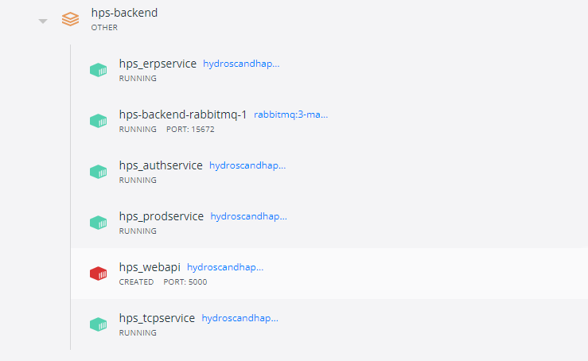
Samla ihop gemensamma images
Riktigt exempel, Hydroscand Backend

Slide 13
Registrys
Lagringsutrymme för images
https://hub.docker.com/
Eller i vårt fall: Azure Container Registry, ACR
> docker-compose push tagnamn
Det är image-tag som styr till vilket registry man pushar

Slide 14
Registrys
services:
client:
build:
context: ./client
image: containerdemotsja.azurecr.io/client:1.0
ports:
- "3000:3000"
api:
build:
context: ./DemoAPI
image: containerdemotsja.azurecr.io/api:1.0
ports:
- "5111:80"
Address till registry.
Docker/Azure/AWS/Github eller egen server

Slide 15
Lyfta allting ett steg
I drift vill vi inte starta och stoppa saker manuellt
Vi vill ha enkla och riskfria uppdateringar
Vår applikation ska vara så nedlåst utifrån som möjligt
Begreppet är ”orkestrator”. Vi vill orkestrera våra containers.
Kubernetes är de facto standard för tillfället.

Slide 16
Hur lyfter vi till Kubernetes?
Några begrepp man behöver
deployment: Specifikationen för vår applikation. Vad vill vi ha startat
pod: Exekveringsenhet. Oftast en enda container
service: Logiskt namn för en grupp pod:ar
ingress: Förenklat uttryckt en ”router”, hur når vi vår app utifrån

Slide 17
Deployment, vad vill vi ha
kind: Deployment
metadata:
name: client
spec:
replicas: 1
selector:
matchLabels:
container-demo: client
template:
metadata:
labels:
container-demo: client
spec:
containers:
- image: containerdemotsja.azurecr.io/client:1.0
name: client
ports:
- containerPort: 3000
kind: Deployment
metadata:
name: api
spec:
replicas: 1
selector:
matchLabels:
container-demo: api
template:
metadata:
labels:
container-demo: api
spec:
containers:
- image: containerdemotsja.azurecr.io/api:1.0
name: api
ports:
- containerPort: 80
Kubernetes laddar hem image om den inte finns lokalt
Spec-delen är samma som docker-compose

Slide 18
Services, vad exponerar vi för tjänster
kind: Service
metadata:
name: api-service
spec:
ports:
- name: "api"
port: 5111
targetPort: 80
selector:
container-demo: api
kind: Service
metadata:
name: client-service
spec:
ports:
- name: "default"
port: 3000
targetPort: 3000
selector:
container-demo: client

Slide 19
Ingress, sätt upp vår routing
kind: Ingress
metadata:
name: api-ingress
spec:
ingressClassName: nginx
rules:
- http:
paths:
- path: /api
pathType: Prefix
backend:
service:
name: api-service
port:
number: 80
kind: Ingress
metadata:
name: frontend-ingress
spec:
ingressClassName: nginx
rules:
- http:
paths:
- path: /
pathType: Prefix
backend:
service:
name: client-service
port:
number: 3000
Koppla path till service,
inte till specifik pod

Slide 20
Installera och kör
Kommandobaserat verktyg: kubectl (”kube control”, ”kubecutl” )
> kubectl apply –f k8s

Slide 21
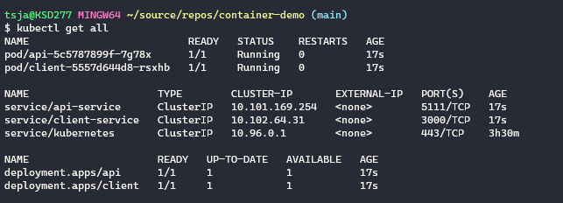
Visa vad vi har igång
Vilka podar finns: > kubectl get pods
Visa allt: > kubectl get all

Slide 22
Komma åt applikationen
Vi har en ingress aktiverad > kubectl get ingress –n ingress-nginx Sätt upp en port forward in till den, välj en port > kubectl port-forward service/ingress-nginx-controller -n ingress-nginx 5111:80

Slide 23
Hur uppdaterar vi?
Gör en ändring i api, sätt ny tag, t.ex 1.1
> docker-compose build api
Välj ny version i api-deploy.yaml - image: api:1.1
> kubectl apply –f k8s/api-deploy.yaml

Slide 24
Redundans och annat coolt
Vi behöver flera api:er för att orka med, ändra i api-deploy: - replicas: 3
> kubectl apply –f k8s/api-deploy.yaml LivenessProbes, Readiness probes mm mm

Slide 25
Uninstall
> kubectl delete –f k8s
> kubectl get all

Slide 26
Flytta till riktiga molnet. (Demo om tid finns)
Starta enkelt i Azure eller på annan server eller molntjänst
https://portal.azure.com/ (Har förberett en Azure KS)
Två (!) steg för att flytta hela vår application:
> kubectl config use-context “namn på kluster”
> kubectl apply –f k8s

Slide 27
